Slide 1
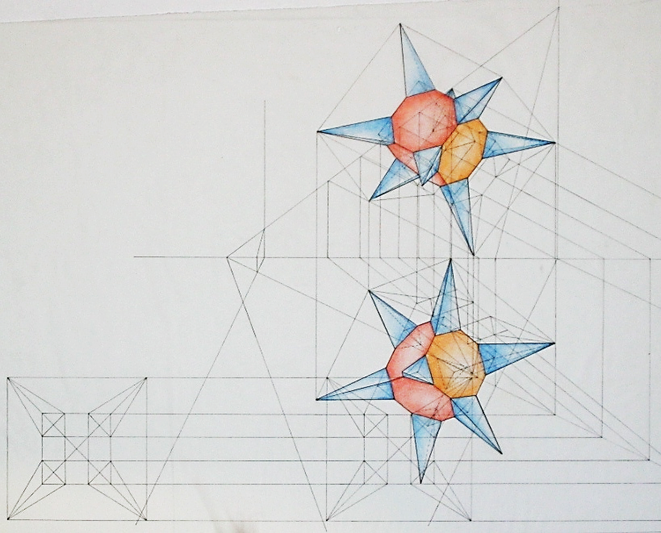
Geometria descrittiva dinamica
Indagine insiemistica sulla doppia proiezione ortogonale di Monge
RICERCA E DETERMINAZIONE DEL PIANO PASSANTE PER UNA RETTA ED UN PUNTO
AD ESSA NON APPARTENENTE IMPOSTATA SUL PARALLELISMO TRA DUE RETTE
Esercizio n° 4 – Piano per una retta generica nel secondo diedro e punto nel quarto diedro non appartenente
Indice
Il disegno di copertina
è stato eseguito
nell’a. s. 1992/93
da
Pettinella Maria Cristina
della classe 5A
dell’Istituto Statale d’Arte «G. Mazara» di Sulmona
per la materia
Teoria e applicazioni di Geometria Descrittiva
del vecchio ordinamento
Insegnante:
prof. Elio Fragassi
1
Dati geometrici del problema
2
Passaggio 1
3
Passaggio 2
4
Passaggio 3
5
Passaggio 4
6
Verifiche e risultato
Per accedere alle pagine selezionare il numero
Il materiale può essere riprodotto citando la fonte
Autore Prof. Arch. Elio Fragassi

Slide 2
Torna a Indice
PIANO PASSANTE PER UNA RETTA ED UN PUNTO AD ESSA NON APPARTENENTE RISOLTO COME PARALLELISMO TRA RETTE
Dati del problema
Esemplificazione grafica della ricerca e definizione di un piano passante per una retta r nel secondo diedro ed un punto A nel quarto non appartenente alla retta
Dati la retta generica r nel II diedro ed il punto A(A’≡-A") non appartenente determinare per essi il piano α
r’
Siano assegnati una retta generica
r(r’; r”;
-T₁r; T₂r) nel secondo diedro
r”
r
r''
T
₁
r
r'
-T₁r
T
₂
r
T₂r
ed un punto
A(A’; -A") non appartenente alla retta, nel quarto diedro, con valore di aggetto e quota uguali
(A’ ≡-A’’)
lt
A’≡
A"
A’
A
-A”

Slide 3
Torna a Indice
PIANO PASSANTE PER UNA RETTA ED UN PUNTO AD ESSA NON APPARTENENTE RISOLTO COME PARALLELISMO TRA RETTE
Passaggio 1
Esemplificazione grafica della ricerca e definizione di un piano passante per una retta r nel secondo diedro ed un punto A nel quarto non appartenente alla retta
Dati la retta generica r nel II diedro ed il punto A(A’≡-A") non appartenente determinare per essi il piano α
Dati la retta generica r nel II diedro ed il punto A(A’≡-A") non appartenente determinare per essi il piano α
Passaggio 1- Si rappresentano le proiezioni di una retta s//r contenente il punto A∈s(A’∈s’; A’’∈s’’)
Ricordiamo che per la legge del parallelismo due rette sono parallele se tali sono le rispettive proiezioni
r''
r''
r'
r
r'
T
r
T
₁
₁
Pertanto per il punto
A(A’; -A”) non appartenente alla retta r si conducono le proiezioni della retta s//r, cioè tale che sia:
r
T
r
T
₂
₂
lt
lt
r’//s’⊂A’
A"
A’≡
A"
A’≡
r//s⊂A
r’’//s’’⊂-A’’
s'
s''

Slide 4
Torna a Indice
PIANO PASSANTE PER UNA RETTA ED UN PUNTO AD ESSA NON APPARTENENTE RISOLTO COME PARALLELISMO TRA RETTE
Passaggio 2
Esemplificazione grafica della ricerca e definizione di un piano passante per una retta r nel secondo diedro ed un punto A nel quarto non appartenente alla retta
Dati la retta generica r nel II diedro ed il punto A(A’≡-A") non appartenente determinare per essi il piano α
Passaggio 1- Si rappresentano le proiezioni di una retta s//r contenente il punto A∈s(A’∈s’; A’’∈s’’)
Per completare la rappresentazione descrittiva della retta s si definiscono anche le relative tracce. Quindi partendo dai piedi delle tracce (intersezioni delle proiezioni s’ ed s” con la lt) si definiscono le due tracce della retta s, T₁s e T₂s, che geometricamente sono punti reali per i quali passano le tracce del piano.
Passaggio 2- Per completare la rappresentazione della retta s si definiscono le tracce T₁s e T₂s
r''
T
₁
r
r'
T
₂
r
lt
A’≡
A"
T
₂
s
-T₂s ∈ s’’
s'
T
₁
s
s''
T₁s ∈ s’

Slide 5
Torna a Indice
PIANO PASSANTE PER UNA RETTA ED UN PUNTO AD ESSA NON APPARTENENTE RISOLTO COME PARALLELISMO TRA RETTE
Passaggio 3
Esemplificazione grafica della ricerca e definizione di un piano passante per una retta r nel secondo diedro ed un punto A nel quarto non appartenente alla retta
Dati la retta generica r nel II diedro ed il punto A(A’≡-A") non appartenente determinare per essi il piano α
Passaggio 1- Si rappresentano le proiezioni di una retta s//r contenente il punto A∈s(A’∈s’; A’’∈s’’)
Determinate le tracce come punti reali della retta s si collegano le due tracce prime delle rette r ed s per ottenere un segmento di retta che definisce la direzione della t₁α su π₁ e le due seconde tracce delle rette r ed s per ottenere un segmento di retta che determina la direzione della t₂α su π_{2.}
Passaggio 2- Per completare la rappresentazione della retta s si definiscono le tracce T₁s e T₂s
Passaggio 3- Collegando le corrispondenti tracce delle due rette si determinano due segmenti
r''
T
₁
r
r'
T
₂
r
lt
A’≡
A"
T₂r + (-T₂s)
T
₂
s
s'
T
₁
s
s''
(-T₁r) + T₁s

Slide 6
Torna a Indice
PIANO PASSANTE PER UNA RETTA ED UN PUNTO AD ESSA NON APPARTENENTE RISOLTO COME PARALLELISMO TRA RETTE
Passaggio 4
Esemplificazione grafica della ricerca e definizione di un piano passante per una retta r nel secondo diedro ed un punto A nel quarto non appartenente alla retta
Dati la retta generica r nel II diedro ed il punto A(A’≡-A") non appartenente determinare per essi il piano α
Passaggio 1- Si rappresentano le proiezioni di una retta s//r contenente il punto A∈s(A’∈s’; A’’∈s’’)
Poiché le tracce del piano (t₁α) e (t₂α) sono rette reali ottenute come:
Passaggio 2- Per completare la rappresentazione della retta s si definiscono le tracce T₁s e T₂s
Passaggio 3- Collegando le corrispondenti tracce delle due rette si determinano due segmenti
Passaggio 4- Estendendo i segmenti, così individuati, si definiscono le tracce t₁α e t₂α del piano cercato
r''
t₂α
→+∞
t₁α=∑{T₁r}
−∞
→+∞
t₂α=∑{T₂r}
−∞
r
r'
T
₁
T
₂
r
estendendo i segmenti così ottenuti si fissano la tracce del piano α come
lt
T₂r + (-T₂s)
t₂α
(-T₁r) + T₁s
t₁α
A’≡
A"
Punto unito
t₁α
T
₂
s
Nell’attraversare il diedro le due rette si intersecano sulla lt nel medesimo punto detto punto unito
s'
T
₁
s
s''

Slide 7
del piano cercato.
RICERCA E DETERMINAZIONE DEL PIANO PASSANTE PER UNA RETTA ED UN PUNTO
AD ESSA NON APPARTENENTE IMPOSTATA SUL PARALLELISMO TRA RETTE
Torna a Indice
Determinate le tracce rappresentative del piano e controllato che il loro punto d’intersezione sia un punto unito alla lt o un punto improprio, è necessario eseguire la verifica mediante la legge della contenenza/appartenenza che lega i tre elementi: la retta (r), il punto (P) e la retta (s) come esplicitato dal passo di verifica dell’algoritmo della formalizzazione generale
Verifica
α ⊂ [r // s ⊂ (P ∉ r)]
Si verifica che il piano determinato contiene sia la retta r data sia la retta s che – a sua volta- contiene il punto P
Nel caso dell’ esercizio si può, quindi, asserire che:
(A ∈ α)
perché
(A ∈ s ∈ α)
Compiuta la verifica con esito positivo, si possono assumere le tracce del piano come gli elementi geometrici rappresentativi del piano passante per la retta assegnata r ed il punto A∉r.
Risultato
α ⊂ [r; (A ∉ r)]
In questo caso dall’analisi delle tracce possiamo risalire alla tipologia del piano, passante per la retta e il punto non appartenente, che si caratterizza come “piano generico nel primo diedro” con le seguenti caratteristiche geometrico-descrittive
α (∠π₁ ∠π₂)

